Slide 1
Likvidace znečištění životního prostředí ropou ropnými produkty a exhalacemi
Steinerová Markéta
SŠ Educhem

Slide 2
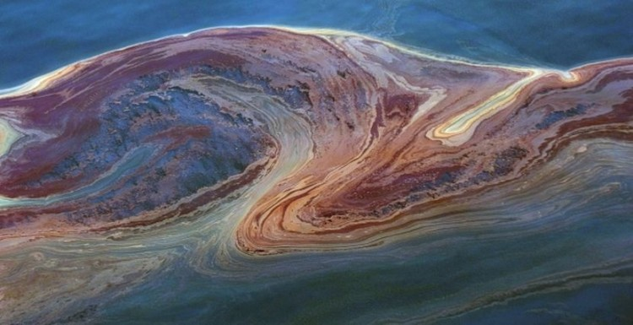
Ropné havárie
Ropná havárie je jedna z nejhorších ekologických katastrof. Úniky ropy do moře prostředí devastují a umírá na tisíce ptáků a mořských savců.
Likvidace této havárie je velmi fyzicky i ekonomicky náročná. Je potřeba velmi dobře promyšleného plánu a personálu. Práce by měly probíhat rychle, bez dlouhého otálení.

Slide 3
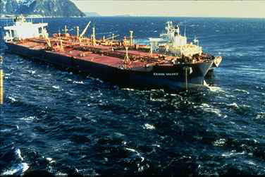
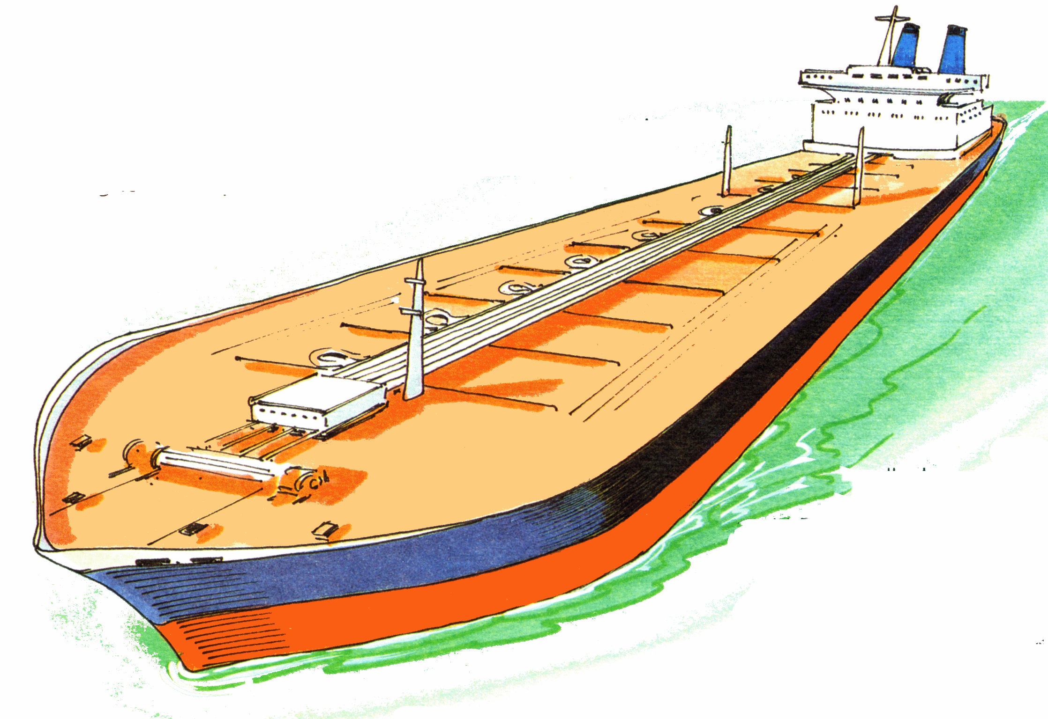
Havárie Exxon Valdez
24. březen 1989 je den, kdy ropný tanker Exxon Valdez ztroskotal u pobřeží Aljašky.
Bylo vylito 40.000 tun ropy, zasaženo bylo 1800 km pobřeží a celkem bylo postiženo nějakým způsobem 21000 čtverečních metrů území.
Uhynulo přes 23 tisíc ptáků, 743 mořských vyder a spousty jiných mořských živočichů.
Havárie měla velmi katastrofický dopad na životní prostředí. Ropnou skvrnu likvidovalo více než 11 tisíc lidí (zúčastnilo se i americké námořnictvo).
Likvidace stála asi 2 miliardy dolarů.

Slide 4
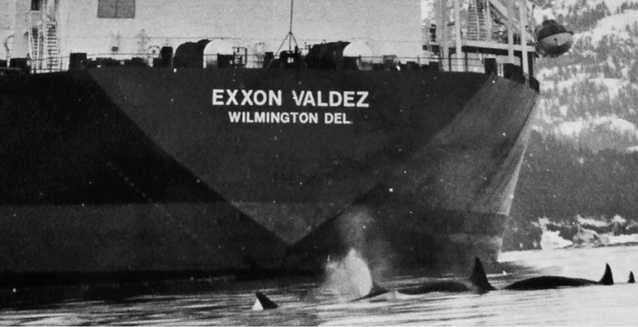
Tanker Exxon Valdez

Slide 5
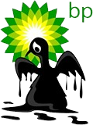
Havárie Deepwater Horizon
Havárie ropné plošiny, která se stala jednou z největších ropných katastrof.
Dne 22.4. 2010 v Mexickém zálivu se plošina při vrtání potopila v důsledku exploze.
Vrt ovšem zůstal otevřený a ropa unikala do moře.
Denně unikalo až 16mil. litrů ropy. Celkem uniklo 71 – 147 litrů, což je několikanásobně více než u Exxon Valdez.
Zasaženo více jak 300 km.

Slide 6
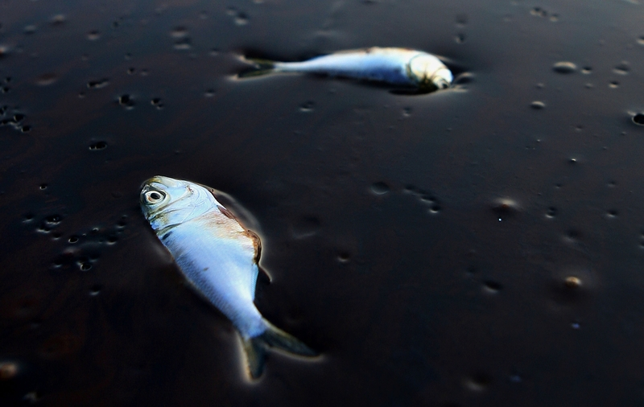
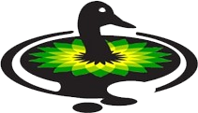
Likvidace škod Deepwater Horizon
Zasažené byly pobřežní mokřady státu Louisiana, ostrovy Alabama a Mississipi, přiblížila se na 15km od pobřeží Floridy a ostrov Dauphin Island.
Vinu nesla firma BP. Napáchané škody byli ve výši asi 1miliardy dolarů.
Dále bylo tisíce uhynulých zvířat, znepřístupnění pláží a oslabení provozu rybářských společností.
11 mrtvých lidí na plošině.

Slide 7
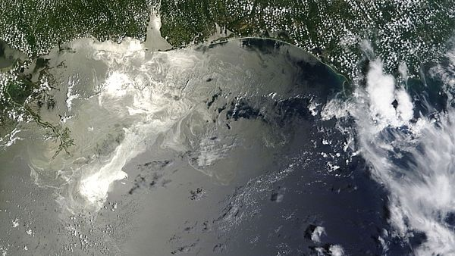

Slide 8
Likvidace ropných havárií
Při ropné havárii je i nebezpečí vzniku požáru těkajících par. K hašení je úspěšně používána pěna nebo se použijí odmašťovací prostředky a tenzidy, které ropu s vodou převedou do emulze.
Vždy se musí dodržovat nařízené podmínky.
Ropné skvrny se z povrchu vodní hladiny po zadržení a zklidnění sbírají hladinovými sběrači (odlučovači) nebo pomocí sorbentů. Také se používají norné stěny pro zadržení ropných skvrn. Do ropných vrtů se dávají tzv.zvony. Ze zpevněných ploch se ropné látky odstraňují nejlépe intenzivním posypem sorbenty a jejich následným sběrem po nasycení. Z nezpevněných ploch se ropné látky odstraní odtěžením zasaženého horninového prostředí v kombinaci s posypem méně propustných míst účinným hydrofobním sorbentem.

Slide 9
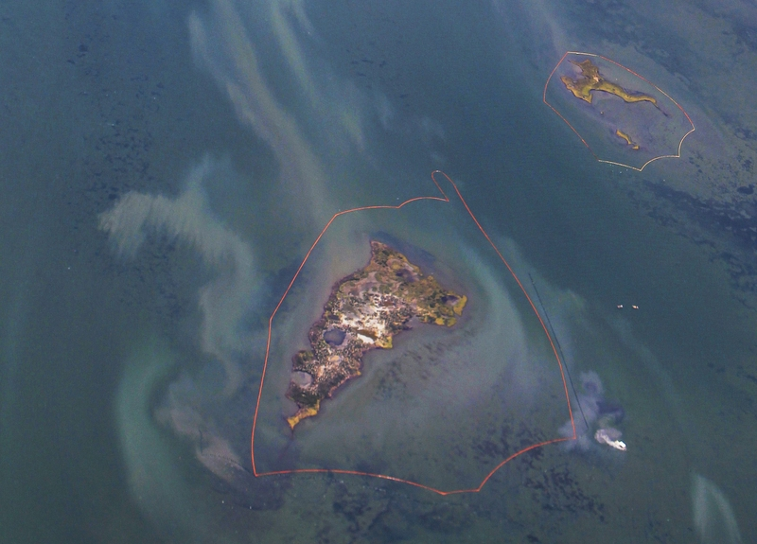
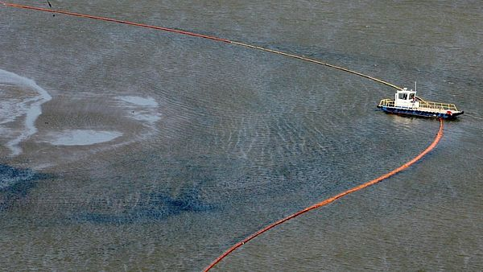
Ukázka z likvidací ropných havárií
První obrázek je z souostroví Chandeleur.
Další je pokládání norné stěny jižně od Louisiany.

Slide 10
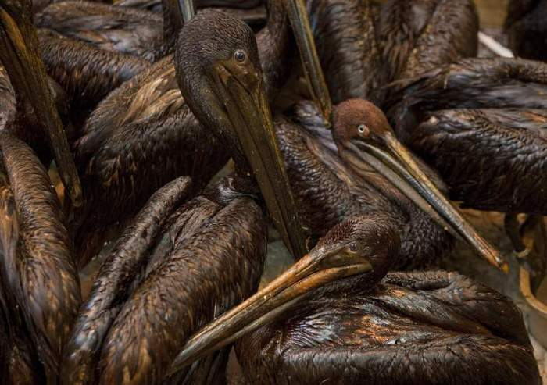
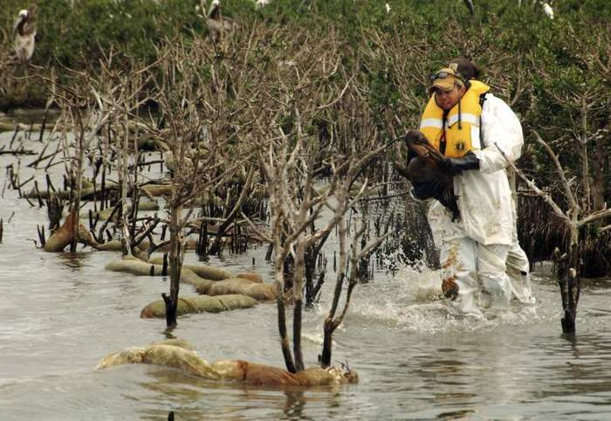
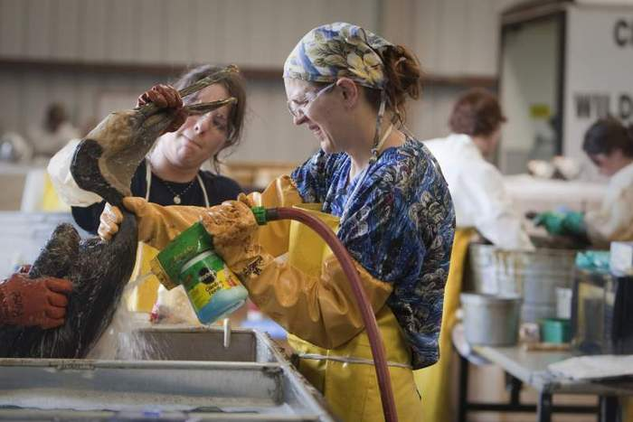
Čištění zvířat postižených ropnou havárií
Jako příklad vezmu čištění ptáků.
O jednoho ptáka se starají 2-3 ochránci. Nejprochladlejší zvířata se zahřejí a dostanou živný roztok. Potom jsou prohlédnuti a začíná čištění ve vlažné vodě s přípravkem na mytí(nepoškozuje citlivost kůže ptáků). Ptáka ponoří až 15x do vany do úplného vyčištění.
Avšak šance na přežití ptáků jsou malé. Čištění musí být rychle, jinak ptáci mohou ze stresu zemřít na zástavu srdce.
Ochránci však doporučují ptáky bezbolestně usmrtit, protože velmi trpí. Někteří mají napadená játra a ledviny a stejně zemřou.

Slide 11
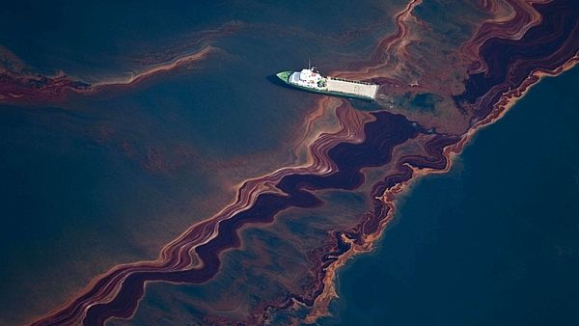
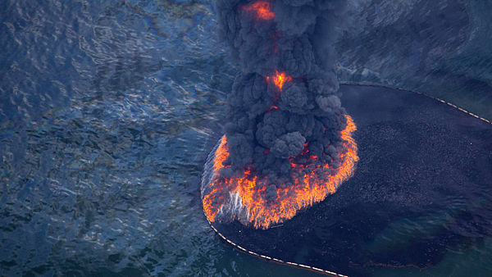
Ukázky ropných havárií

Slide 12
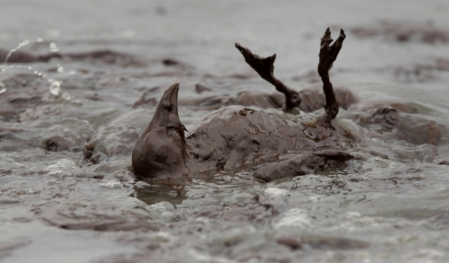
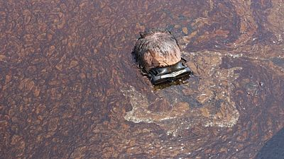
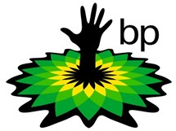
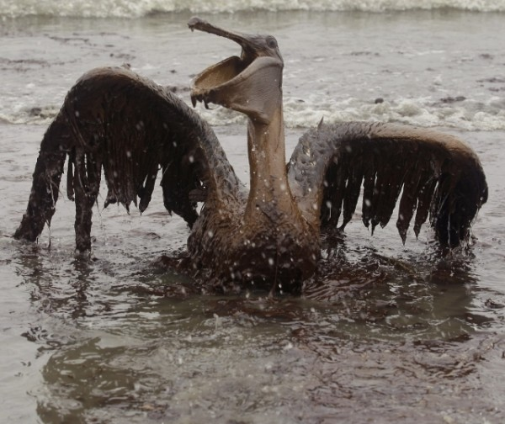
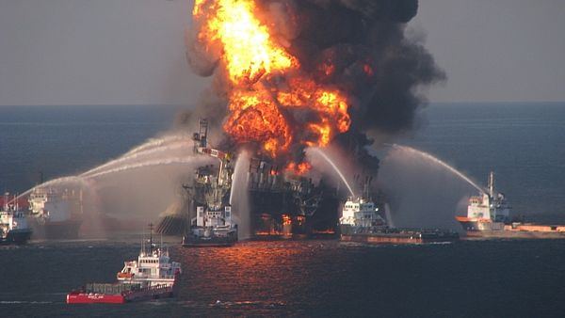

Slide 13
Řešení problému?
Podle mého mínění se tyto situace řešit nedají. Zakázat těžbu ropy? To podle mě řešením není. Určitě by to bylo nejlepší pro životní prostředí a živočichy, ale mělo by to velký dopad na ekonomiku a lidstvo. Ovšemže když se stane ropná havárie, tak stojí také spoustu financí. Velká spousta lidí je ale zaměstnána v chemickém a technologickém průmyslu zaměřeném na těžbu ropy, její zpracovávání a výrobu ropných produktů. Nejsem pro to, že umírají nevinná zvířata, když se stane nějaká katastrofa, ale ropa je pro svět důležitá a i lidé přinášejí oběti pro přírodu, též příroda přináší oběti pro lidstvo. Vše má své pro i proti!

Slide 14
Děkuji za vaši pozornost!
Zdroje:
http://blog.faberweb.cz/dokumenty/44/
http://cs.wikipedia.org/wiki/Hav%C3%A1rie_plo%C5%A1iny_Deepwater_Horizon
http://cs.wikipedia.org/wiki/Exxon_Valdez
http://zpravy.idnes.cz/ropne-skvrny-devastovaly-brehy-celeho-sveta-irak-jednu-pouzil-v-boji-s-usa-1t9-/zahranicni.aspx?c=A100430_171153_zahranicni_ipl
http://www.google.cz/
http://www.mzp.cz/ris/ais-ris-info-copy.nsf/aa943fb38bfdd406c12568e70070205e/3dba670142533fca8025680f003dd4a7?OpenDocument

